Slide 1



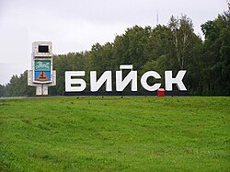



Тема: « Как увлечь детей биологией, географией и химией в 2026г в рамках системной работы по повышению качества естественно научного образования
Чепрасова Людмила Владимировна,
руководитель МО учителей естественно-научных дисциплин Бийского образовательного округа Алтайского края, учитель химии и биологии
МБОУ «Первомайская СОШ»

Slide 2







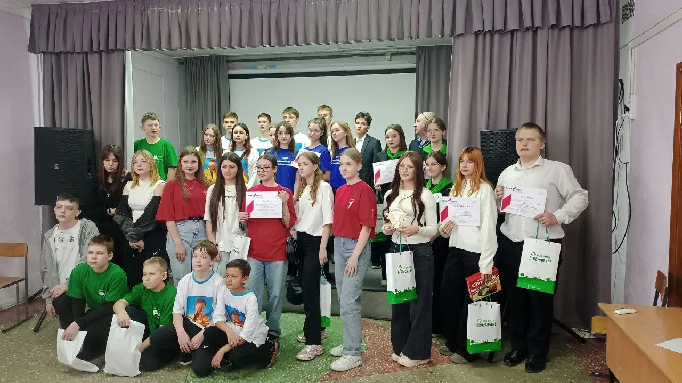
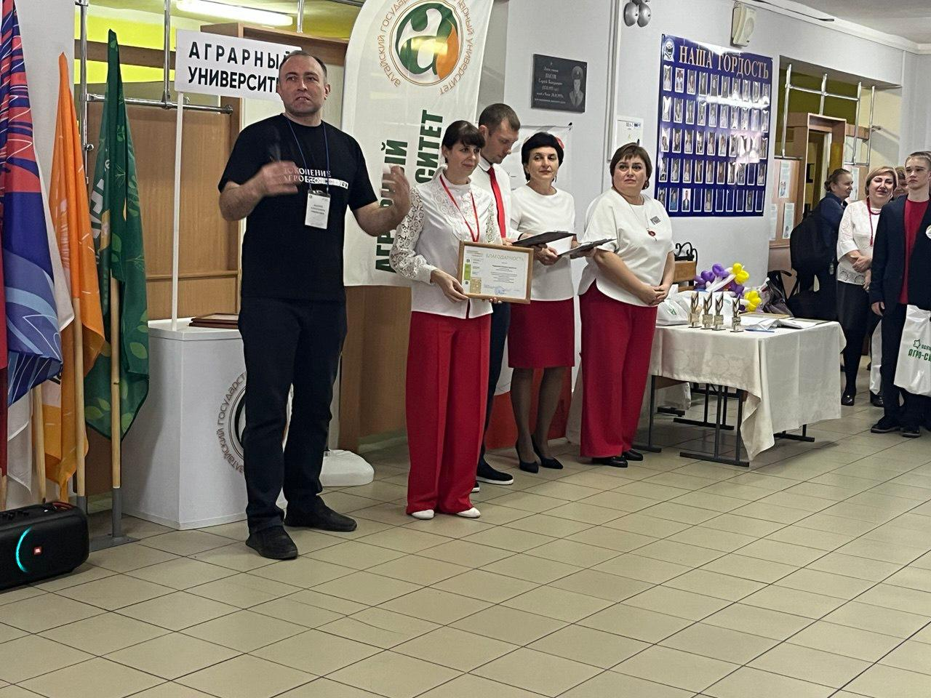

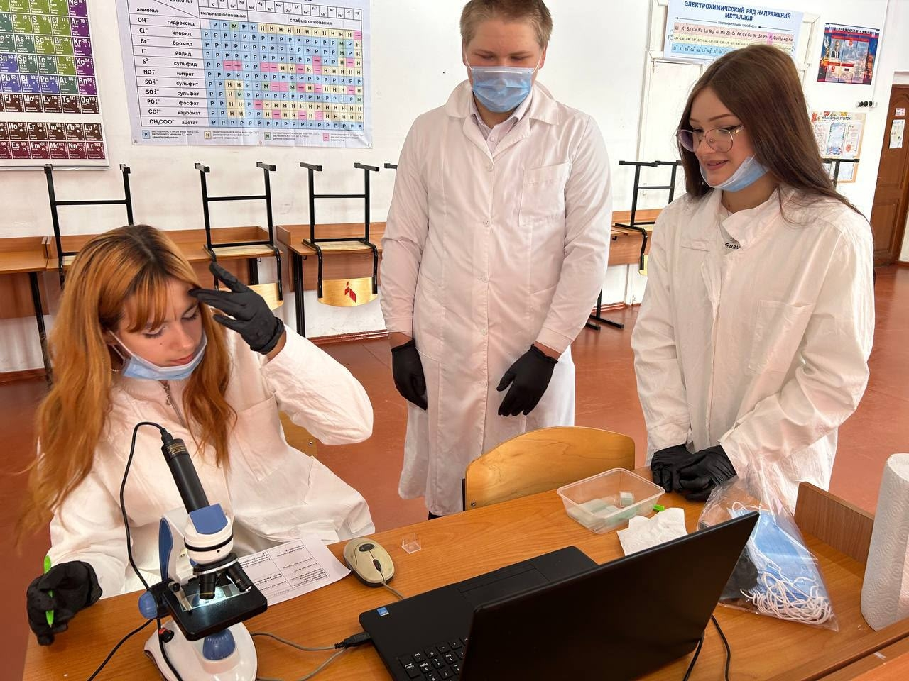

Как привлечь учащихся к занятиям по биологии, химии, географии
Практические приёмы для повышения мотивации:
Бийский образовательный округ
практическая направленность
интерактивность
связь с современностью и
. технологиями
учёт возрастных
особенностей
междисциплинарность
;
Название/Тези/Тезис;

Slide 3


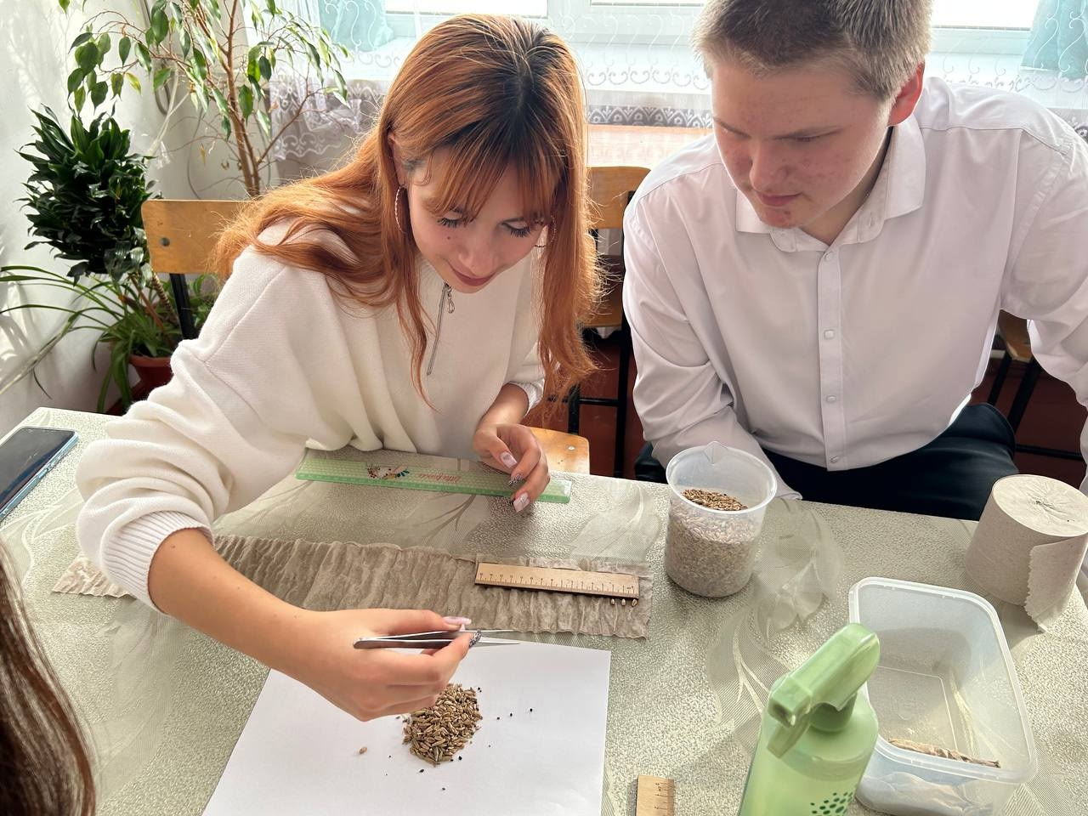

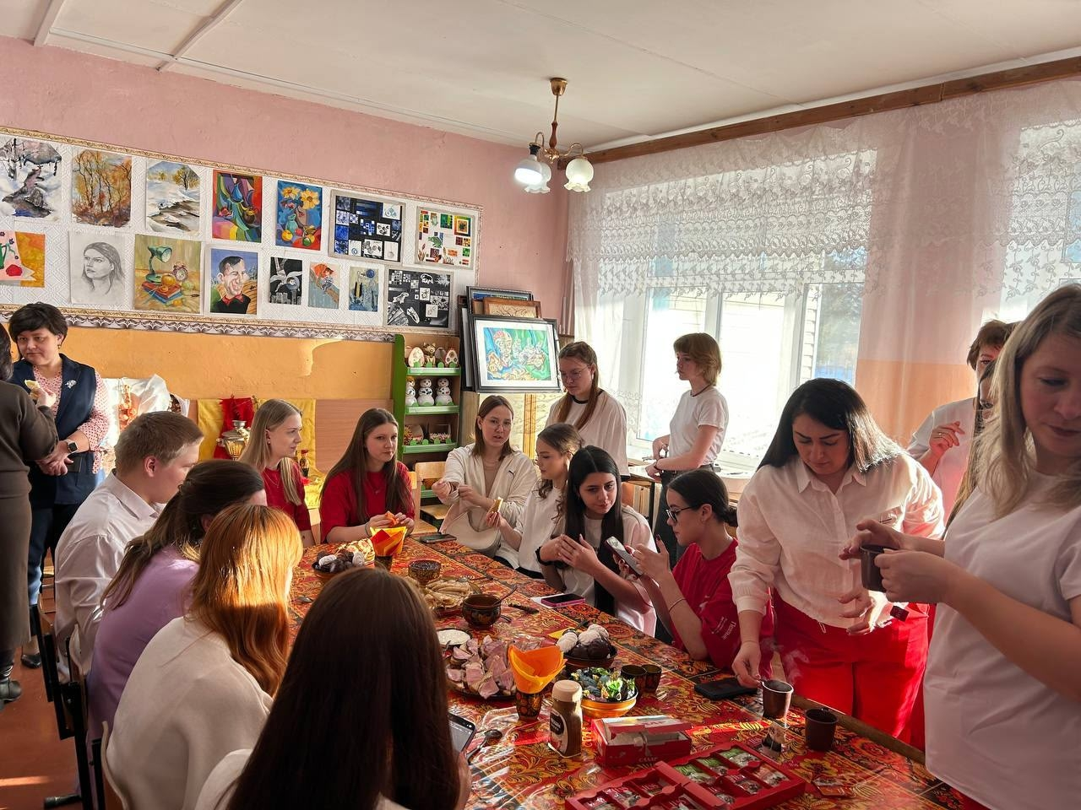
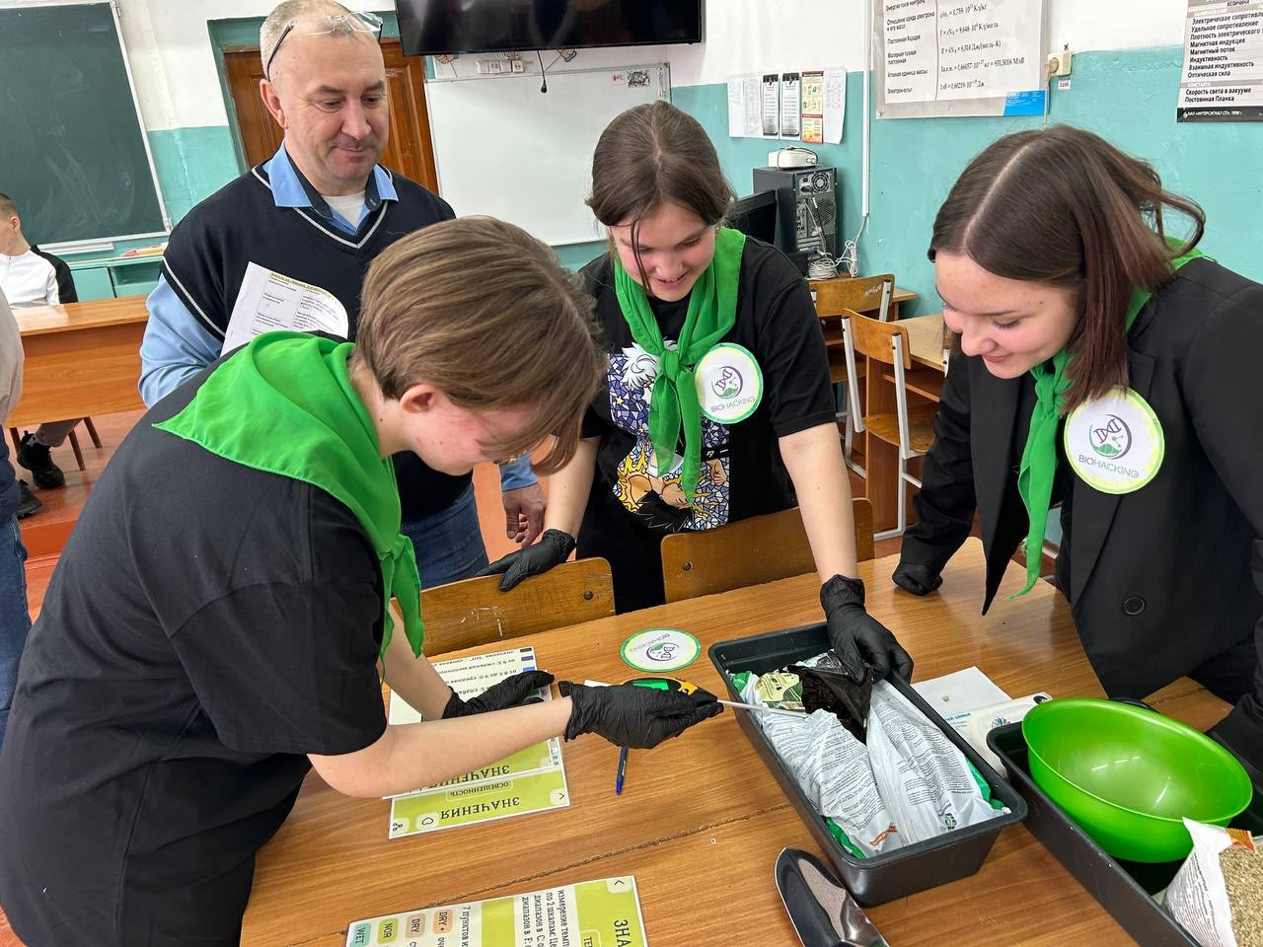


Почему это важно?
повышение успеваемости;
развитие критического мышления;
формирование экологической культуры
профориентация (биотехнологии, геология, экология и т. д.);
. связь с реальной жизнью.
,
«Мотивированные ученики не просто учат предмет -
они начинают видеть его ценность в жизни
и могут выбрать профессию в этой сфере».

Slide 4

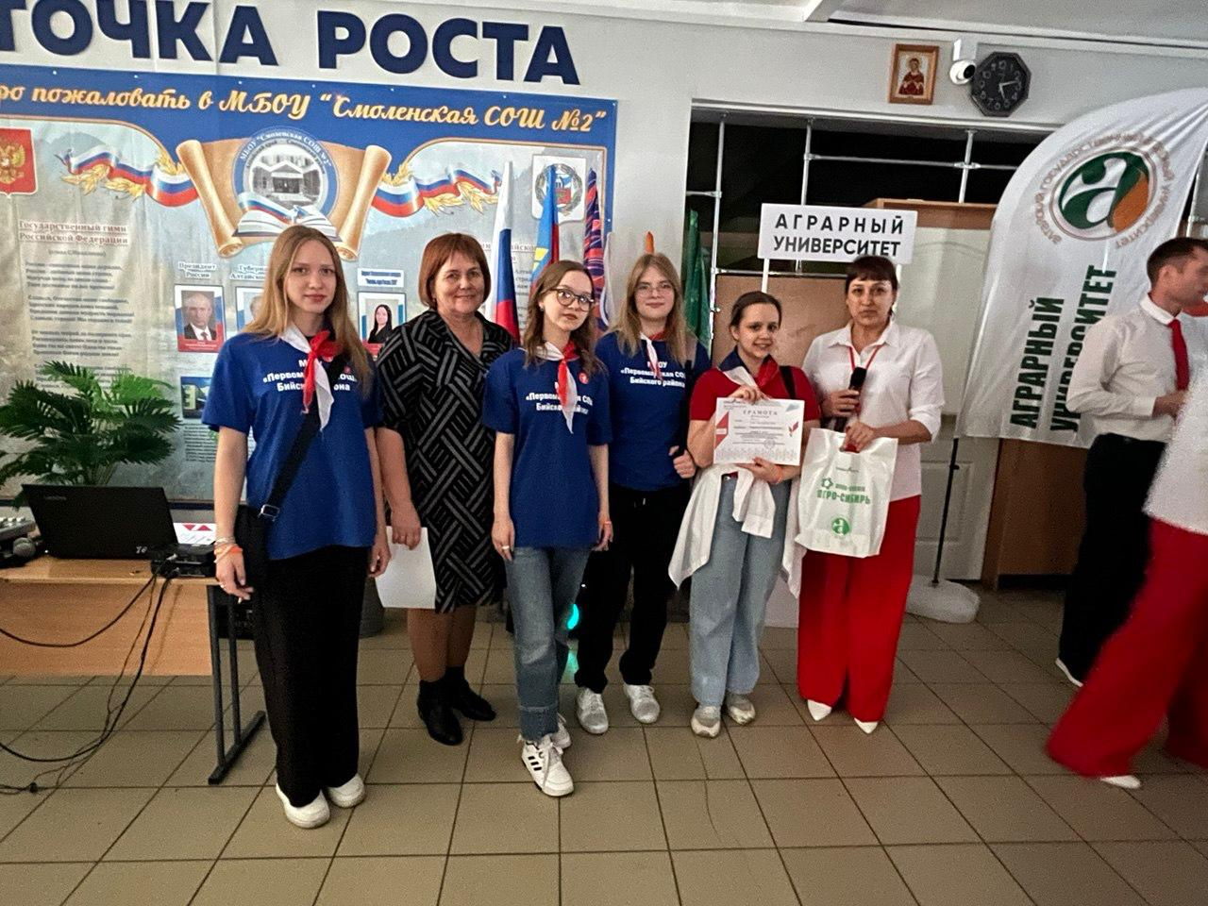

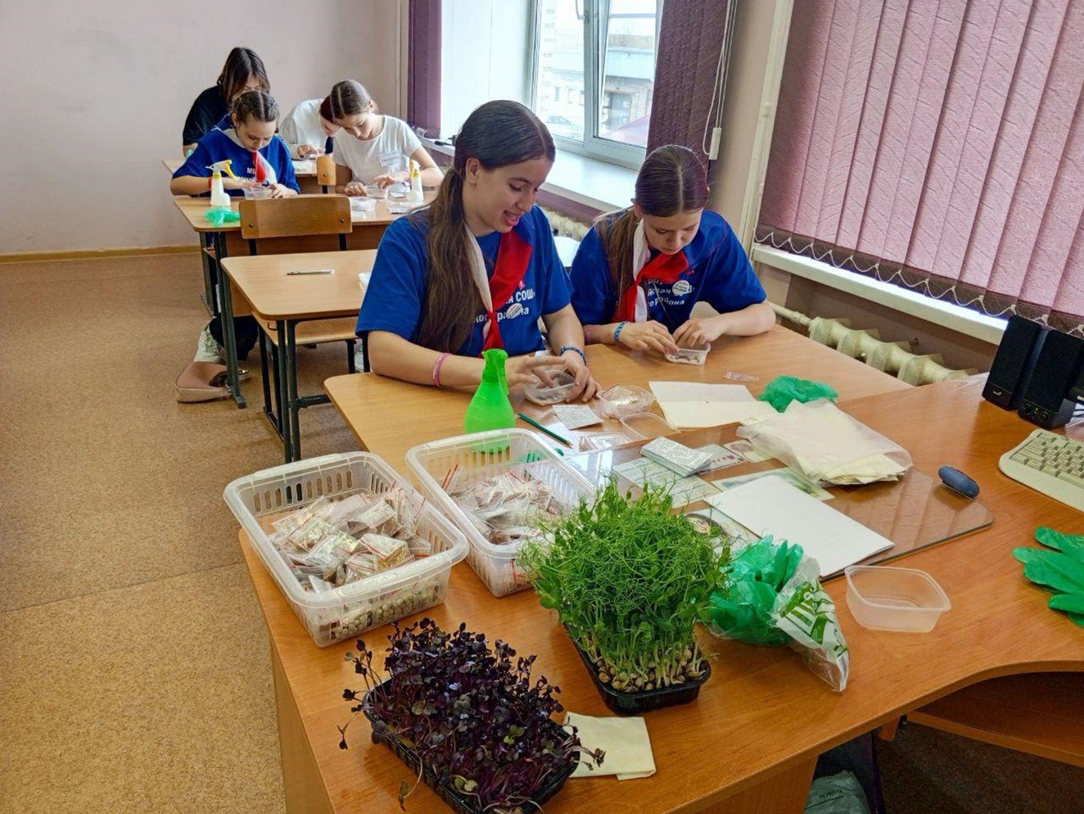

.Общие принципы вовлечения
Ключевые подходы
практическая направленность
02
интерактивность;
03
связь с современностью и технологиями
04
эффективное использование
учебно-лабораторного оборудования и современных УМК
05
учёт возрастных особенностей;
междисциплинарность.

Slide 5






Биология: приёмы вовлечения
биологический квест (поиск объектов по описанию);
создание моделей клеток/органов из подручных материалов;
виртуальные лаборатории (изучение микропрепаратов онлайн);
проект «Дневник натуралиста» (наблюдения за природой).
биологический квест (поиск объектов
по описанию);
«Огород на окне»
(проращивание, вегетативное размножение)

Slide 6
Химия: приёмы вовлечения
Химия — магия, которая работает по правилам
безопасные демонстрационные опыты (изменение цвета, выделение газа);
химический квест (расшифровка формул для «спасения» лаборатории);
видео эксперименты от
учёных-популяризаторов.
игра «Составь молекулу» (модели из шариков и палочек); проект «Химия в быту» (анализ состава моющих средств);

Slide 7

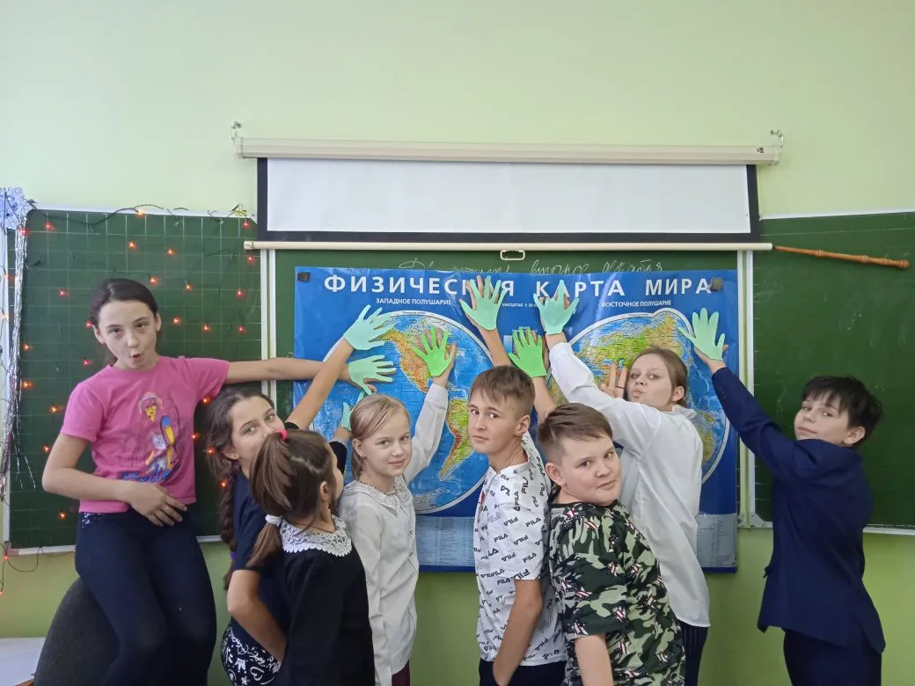

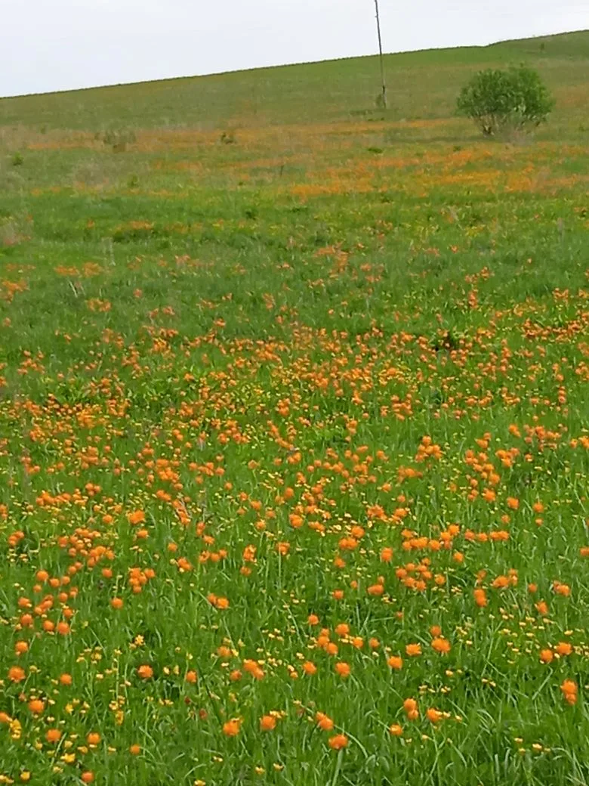
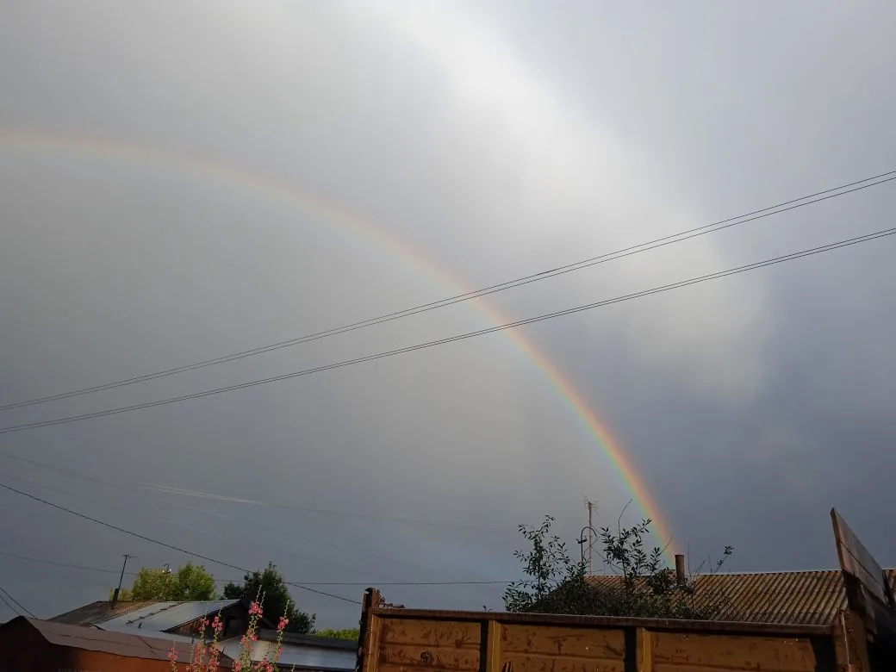


География: приёмы вовлечения
География — путешествие без границ
Э
геокешинг (поиск «клада» по координатам);
создание 3D‑моделей рельефа из пластилина;
виртуальные экскурсии (Google Earth, 360°‑панорамы);
проект «Мой город через 100 лет» (климат, инфраструктура);
дебаты «Глобальное потепление: миф или реальность?».

Slide 8
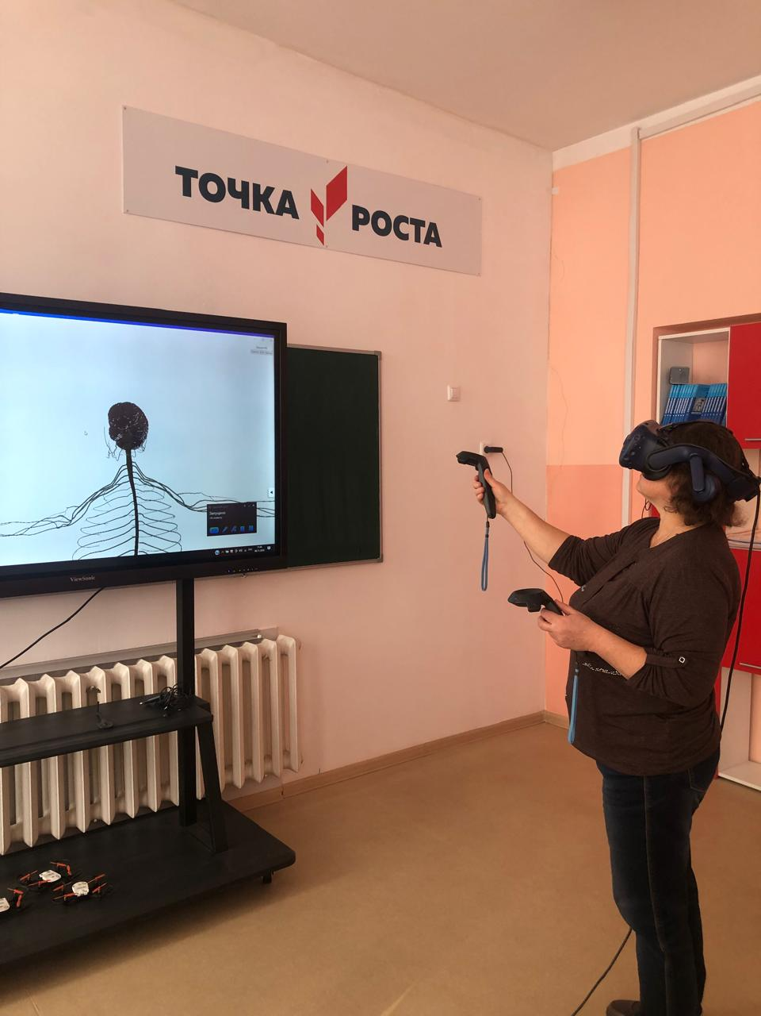

Внеурочные активности
За пределами расписания
Список идей:
неделя естественных наук (конкурсы, выставки);
научный клуб (проекты, эксперименты);
экскурсии (музей, заповедник, завод);
участие в олимпиадах и конкурсах;
создание школьного Телеграмм‑канала с научными роликами.
Э
https://t.me/werostochki

Slide 9
Роль учителя
Главное — вдохновение!
Что может сделать педагог?
Э
Список действий:
показывать личный энтузиазм;
делиться научными новостями;
использовать юмор и метафоры;
давать выбор в заданиях;
отмечать даже небольшие успехи.
мотивация начинается с интереса;
эксперименты и творчество важнее зубрёжки;
каждый ученик может стать исследователем.
Призыв: «Начните с одного приёма на следующем уроке — и вы увидите результат!»
•

